Slide 1
GBC 알고리즘/문제해결 1-1

Slide 2
매니저 소개 (얼마나 화석인지)
- 13학번
19기(2014년도 2학기에 고스트 입부)
학기 수: 다음 학기면 11학기…
그치만 편하게 대해줘요~

Slide 3
알고리즘 / 문제해결이 뭔가요?
요즘 너무 유명해짐 (나 때랑 다름)
뇌가 쫄깃쫄깃해지는 과목
코딩 면접 때 필수! 요즘 IT 기업에서 필수!
소규모 ~ 대규모 대회가 많이 열림 (잘하면 용돈벌이 가능)

Slide 4
대회 종류
교내 코딩대회(ACM-ICPC 예선 등)
경북권 코딩대회(보통 매년 상반기에 한번 열림)
전국 코딩대회(ACM-ICPC 본선, 삼성, 카카오 등 매년 1번)
세계 코딩대회(ACM-ICPC, 구글 Codejam, 페이스북 해커컵 등)
Codeforce, Topcoder, Atcoder (거의 매주 열림, 상금은 없는 편)

Slide 5
이번 GBC에서의 알고리즘 진행 방향
실력 향상은 GBC 이후 각자의 몫
방대한 공부 범위로 어버버…
주어진 시간은 5일
그러므로 전체적인 틀을 잡자!

Slide 6
다시, 알고리즘이란?
프로그램
인풋 데이터
아웃풋 데이터

Slide 7
Ex) 고스트 사람들 중 몸무게가 가장 비슷한 두 사람을 구하는 프로그램
Ex) 고스트 사람들의
몸무게 리스트
Ex) 고스트 사람들 중 몸무게가 가장 비슷한 두 사람의 이름

Slide 8
프로그램
인풋 데이터
아웃풋 데이터
문제를 명확하게 정의
알고리즘 고민
구현

Slide 9
프로그램
인풋 데이터
아웃풋 데이터
문제를 명확하게 정의
알고리즘 고민
구현
인풋 데이터 조건
아웃풋 데이터 조건
그 외의 다양한 조건
기초지식
+ 누가 만든 알고리즘 활용(복사 붙여넣기)
+ 알고리즘 설계패턴 적용(뇌가 쫄깃)
적절한 데이터 구조 + 언어별 특징
+ 코드 최적화

Slide 10
프로그램
인풋 데이터
아웃풋 데이터
문제를 명확하게 정의
알고리즘 고민
구현
인풋 데이터 조건
아웃풋 데이터 조건
그 외의 다양한 조건
기초지식
+ 누가 만든 알고리즘 활용(복사 붙여넣기)
+ 알고리즘 설계패턴 적용(뇌가 쫄깃)
적절한 데이터 구조 + 언어별 특징
+ 코드 최적화
C++

Slide 11
일정
1) C++ STL 공부: C++로 코딩 할 기본 배경 지식
2) 반복: 많은 기초 알고리즘 직접 경험
- (알고리즘 + 코드 틀) 설명
문제 풀기
발표
3) 다루지 못한 알고리즘들 존재만이라도 알아가기
4) 시험: 알고리즘 전체 틀 잡기

Slide 12
이번 한 주 간 마음가짐
알고리즘은 주로 논리머리로 푸는 과목이지만
암기머리를 같이 쓰자.
2. 잘 때 (빡센 알고리즘 공부로) 오늘 하루 보람찼다고 느끼자.
3. 알고리즘이란 과목의 전체적 틀을 잡자.

Slide 13
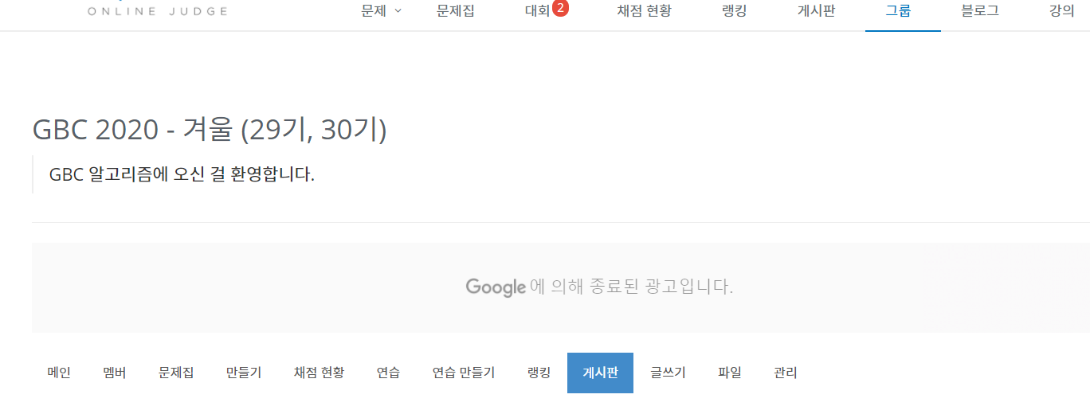
과제와 공지는 백준 그룹 게시판에~

Slide 14
오리엔테이션 끝

Slide 15
GBC 알고리즘 주차 시작!

Slide 16
C++ STL
Standard Template Library
쉽게 말하면, 힘든 구현을 대신해주는 좋은 C++라이브러리들.
정렬, 우선순위 큐, 이진 트리(map, set), 이진 탐색, 큐, 스택, 데크 등 제공
아쉬운 점: 문자열, 엄청 큰 수(BigInteger) 다루는 건 python, java가 더 편함.

Slide 17
시간 복잡도, 공간 복잡도
알고리즘 할 때, 무조건 알아야 함. 어려운 건 아님.
데이터 양에 대해 프로그램이 연산을 마치는데 걸리는 시간, 메모리를 매우 대략적으로 표현하는 것.
Ex) 사람 수: N명일 때, 키 순서로 정렬하는 알고리즘
시간복잡도: O(NlgN), 공간복잡도: O(N)
시간 초과, 메모리 초과로 틀리는 코드를 미리 예방함.

Slide 18
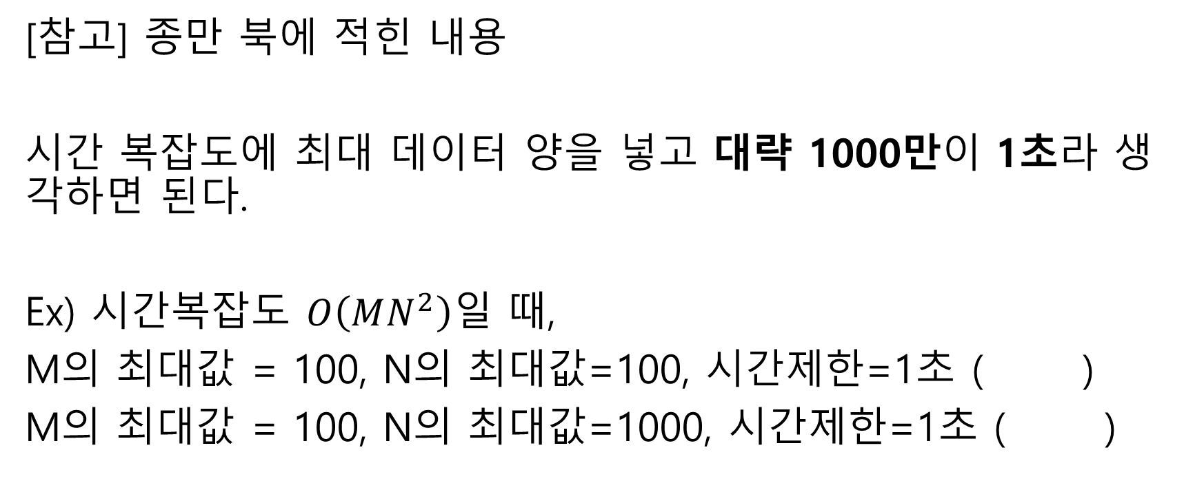
시간 복잡도 꿀팁
[참고] 종만 북에 적힌 내용
시간 복잡도에 최대 데이터 양을 넣고 대략 1000만이 1초라 생각하면 된다.
Ex) 시간복잡도 $O\left(MN^{2}\right)$일 때,
M의 최대값 = 100, N의 최대값=100, 시간제한=1초 ( )
M의 최대값 = 100, N의 최대값=1000, 시간제한=1초 ( )

Slide 19
과제는 백준 그룹 게시판에~
주어진 문제에 대해 각자 직접 실습하면서 결과를 캡쳐 하시고 답 적으시면 됨.
Pdf 파일로 게시판에 제공된 구글 드라이브 링크에 업로드

